Slide 1
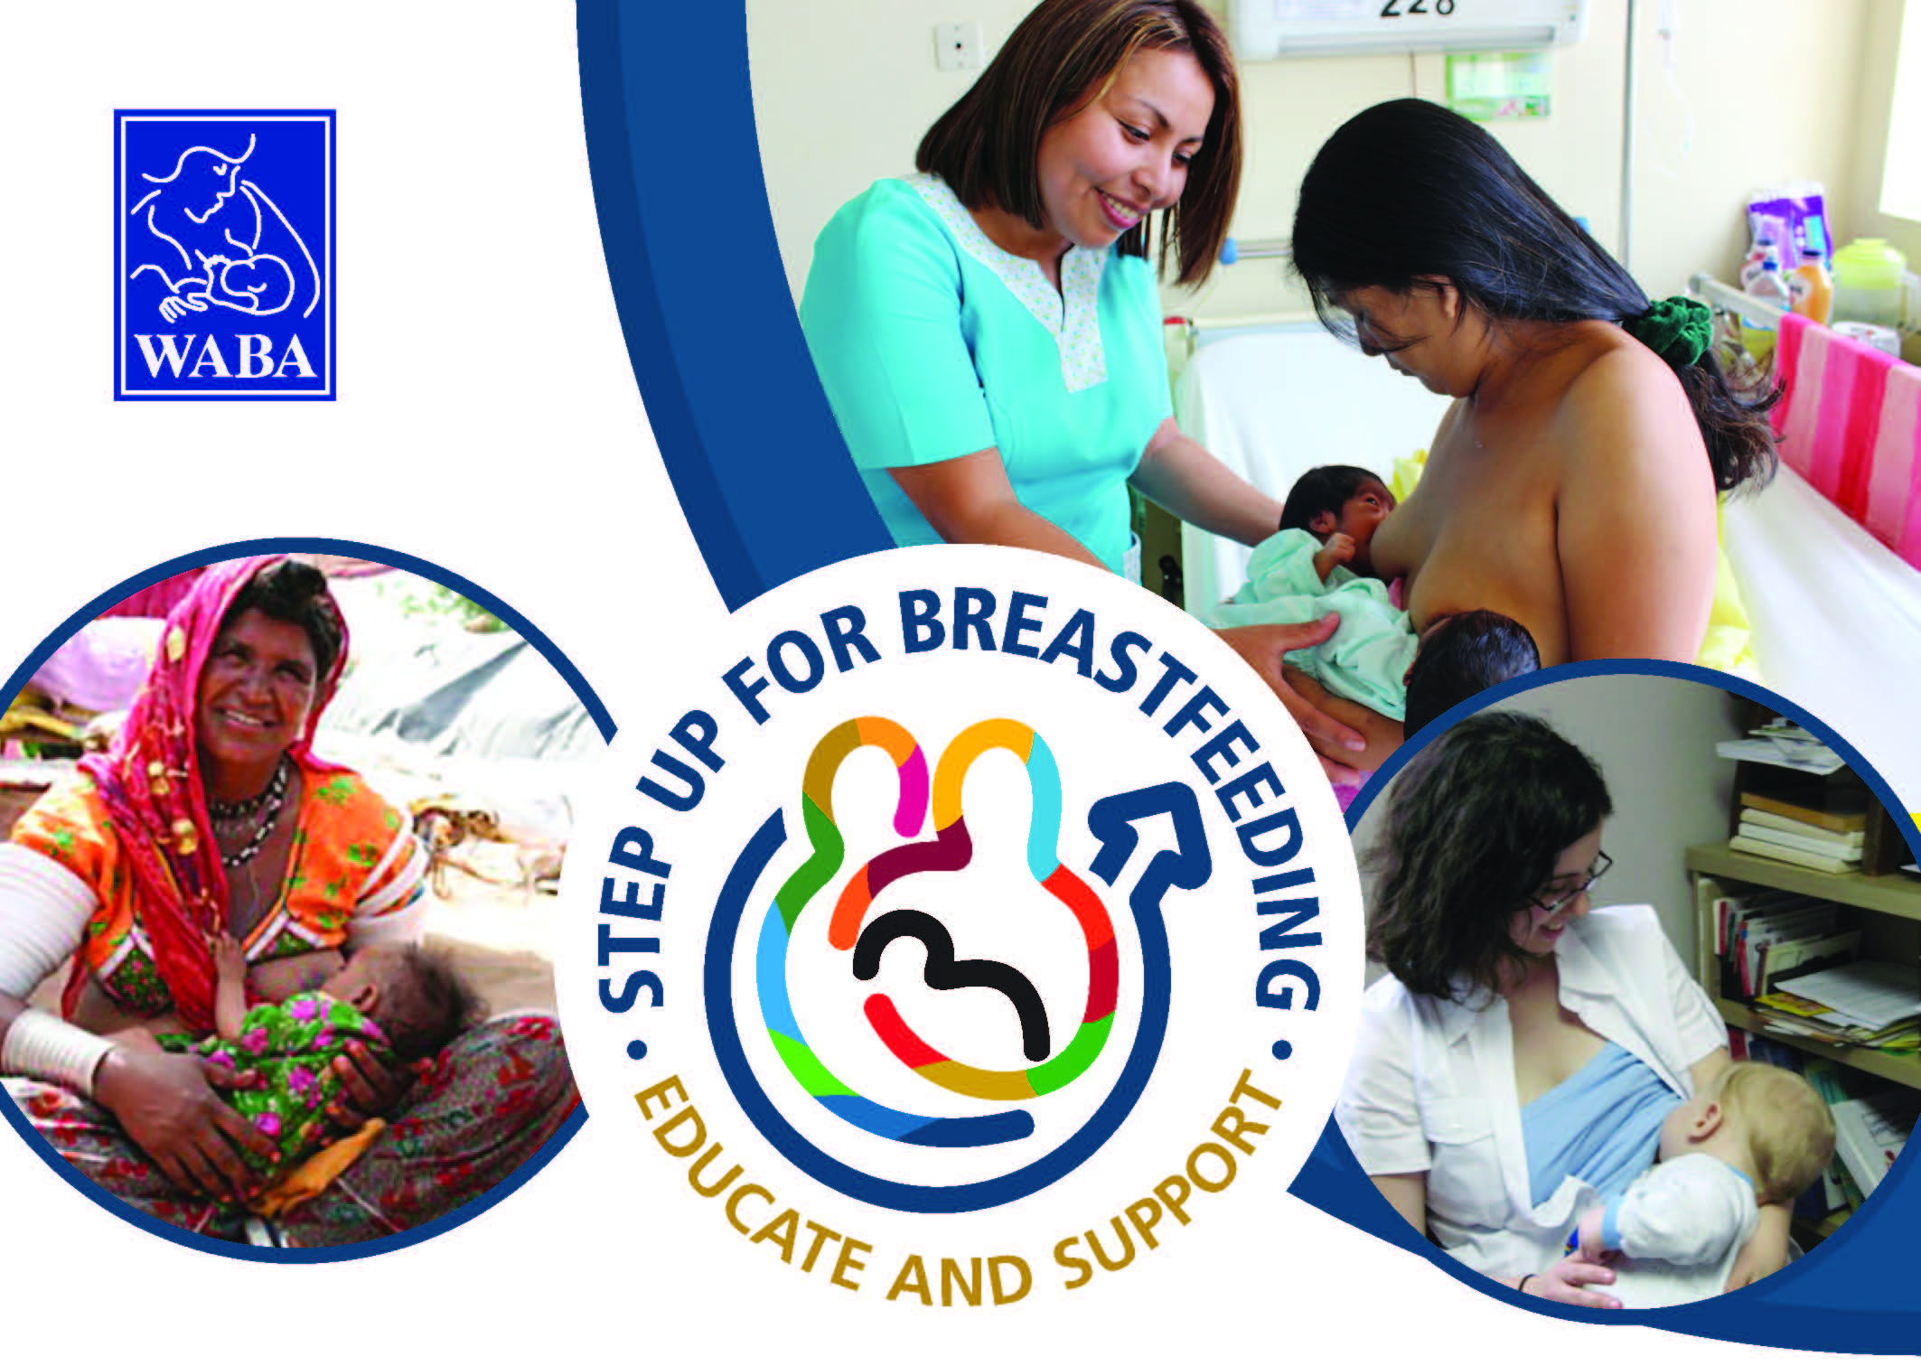
Semaine mondiale de l’allaitement maternel (#WBW2022)
DU 1ER AU 7 AOÛT 2022
organisée par l’Alliance mondiale pour l’allaitement maternel (WABA)

Slide 2
L’Alliance mondiale pour l’allaitement maternel (WABA) a été créée en 1991. WABA est un réseau mondial de personnes et d’organisations qui se consacrent à la protection, à la promotion et au soutien de l’allaitement maternel dans le monde entier.
WABA coordonne la campagne internationale de la semaine mondiale de l’allaitement maternel (SMAM) qui vise à informer, ancrer, engager et encourager l’action sur l’allaitement maternel et les questions connexes.
Depuis 2016, nous avons aligné notre campagne SMAM sur les objectifs de développement durable (ODD) des Nations Unies. C’est ce que nous appelons la campagne SMAM-ODD.
La semaine mondiale de l’allaitement 2022 (SMAM2022) se concentrera sur le renforcement de cette capacité.

Slide 3
#WBW2022
#WBW2022 se concentre sur la consolidation des capacités des acteurs qui ont à protéger, promouvoir et soutenir l’allaitement maternel à différents niveaux de la société. Ces acteurs constituent la « chaîne chaude » de soutien à l’allaitement. Les publics cibles, notamment les gouvernements, les systèmes de santé, les lieux de travail et les communautés, seront informés, éduqués et habilités à renforcer leur capacité à fournir et à maintenir des environnements favorables à l’allaitement pour les familles dans le monde au lendemain de la pandémie.
L’éducation et la transformation des systèmes existants, étayées par des politiques nationales fondées sur des données probantes, permettront de mettre en place des établissements de santé et des communautés et lieux de travail favorables à l’allaitement, et de rétablir et améliorer les taux d’allaitement maternel, la nutrition et la santé à court et à long terme.

Slide 4
Les objectifs de la semaine mondiale de l’allaitement maternel 2022
INFORMER
les gens sur leur rôle dans le renforcement de la chaîne chaude de soutien à l’allaitement maternel
ANCRER
l’allaitement maternel comme élément d’une bonne nutrition, de la sécurité alimentaire et de la réduction des inégalités
S’ENGAGER
auprès des personnes et des organisations tout au long de la chaîne chaude de soutien à l’allaitement maternel
GALVANISER
l’action sur le renforcement des capacités des acteurs et des systèmes pour un changement transformationnel

Slide 5
DÉFIS ET SOUTIEN NÉCESSAIRES POUR L’ALLAITEMENT MATERNEL
WABA | SEMAINE MONDIALE DE L’ALLAITEMENT MATERNEL 2022

Slide 6
Soutenir l’allaitement maternel implique de nombreux acteurs et niveaux. Les femmes ont besoin du soutien des services de santé, du lieu de travail et de la communauté pour allaiter de manière optimale, en progressant d’un niveau à l’autre. Ce procédé s’appelle la chaîne chaude de soutien à l’allaitement maternel.
Travail et accouchement / naissance
Soins continus
Soins prénatals
(pendant la grossesse / avant la naissance)
Soins postnatals / six premières semaines après la naissance
Circonstances particulières et Urgences
WABA | SEMAINE MONDIALE DE L’ALLAITEMENT MATERNEL 2022

Slide 7
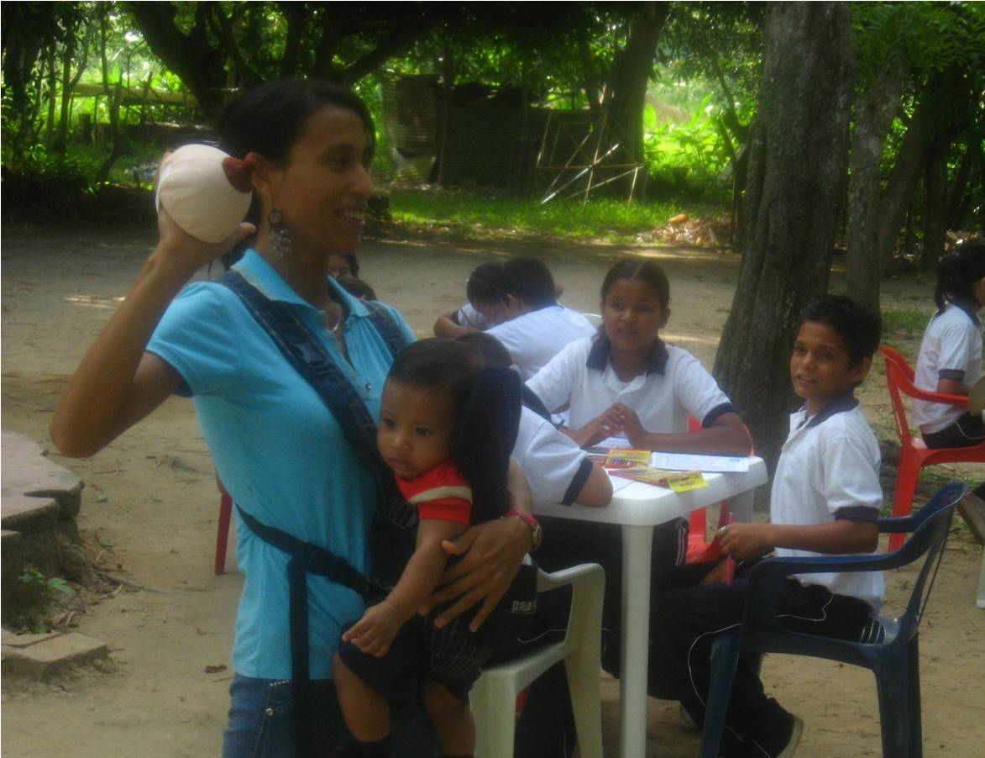
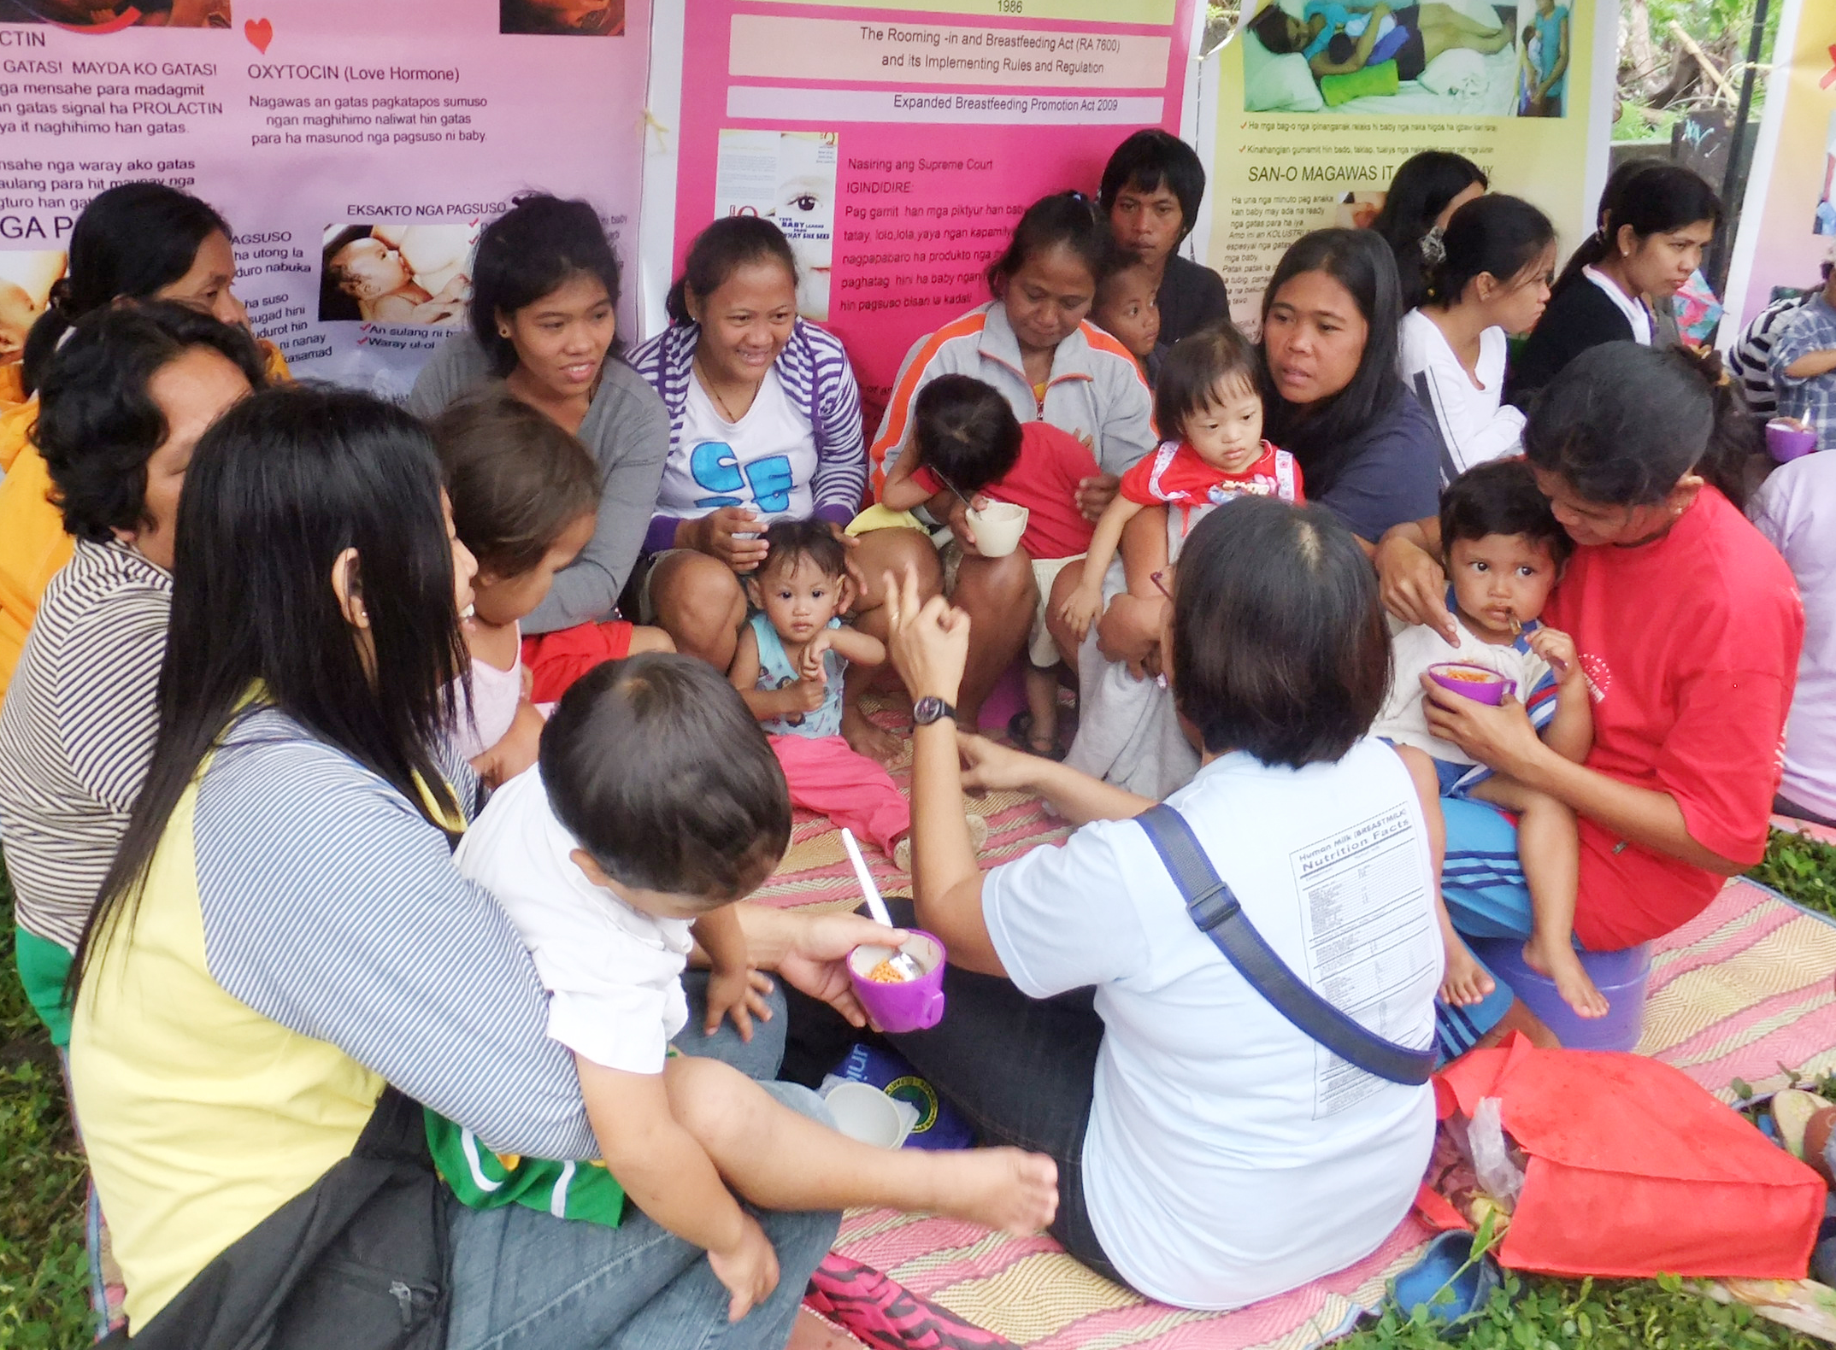
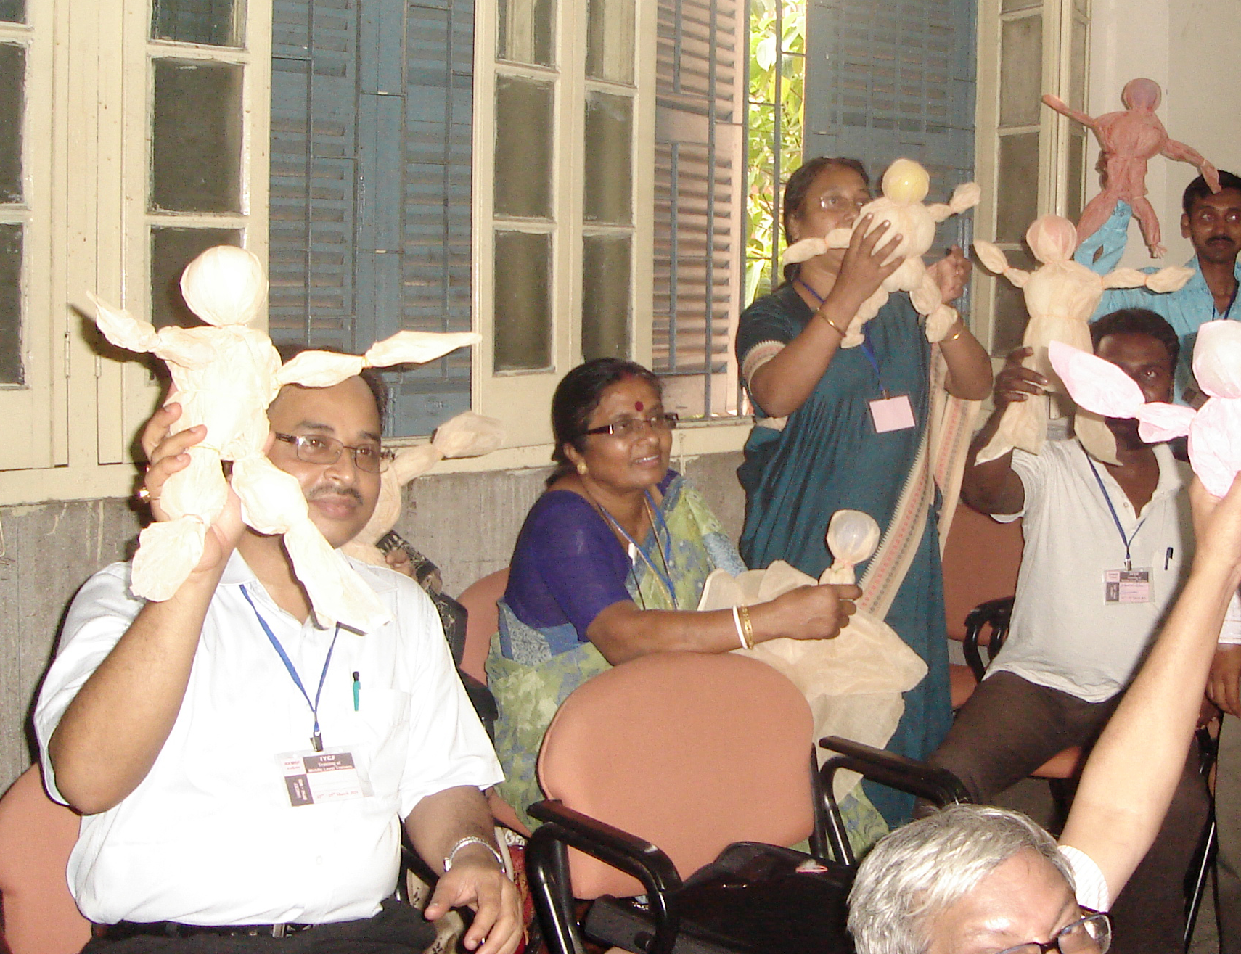
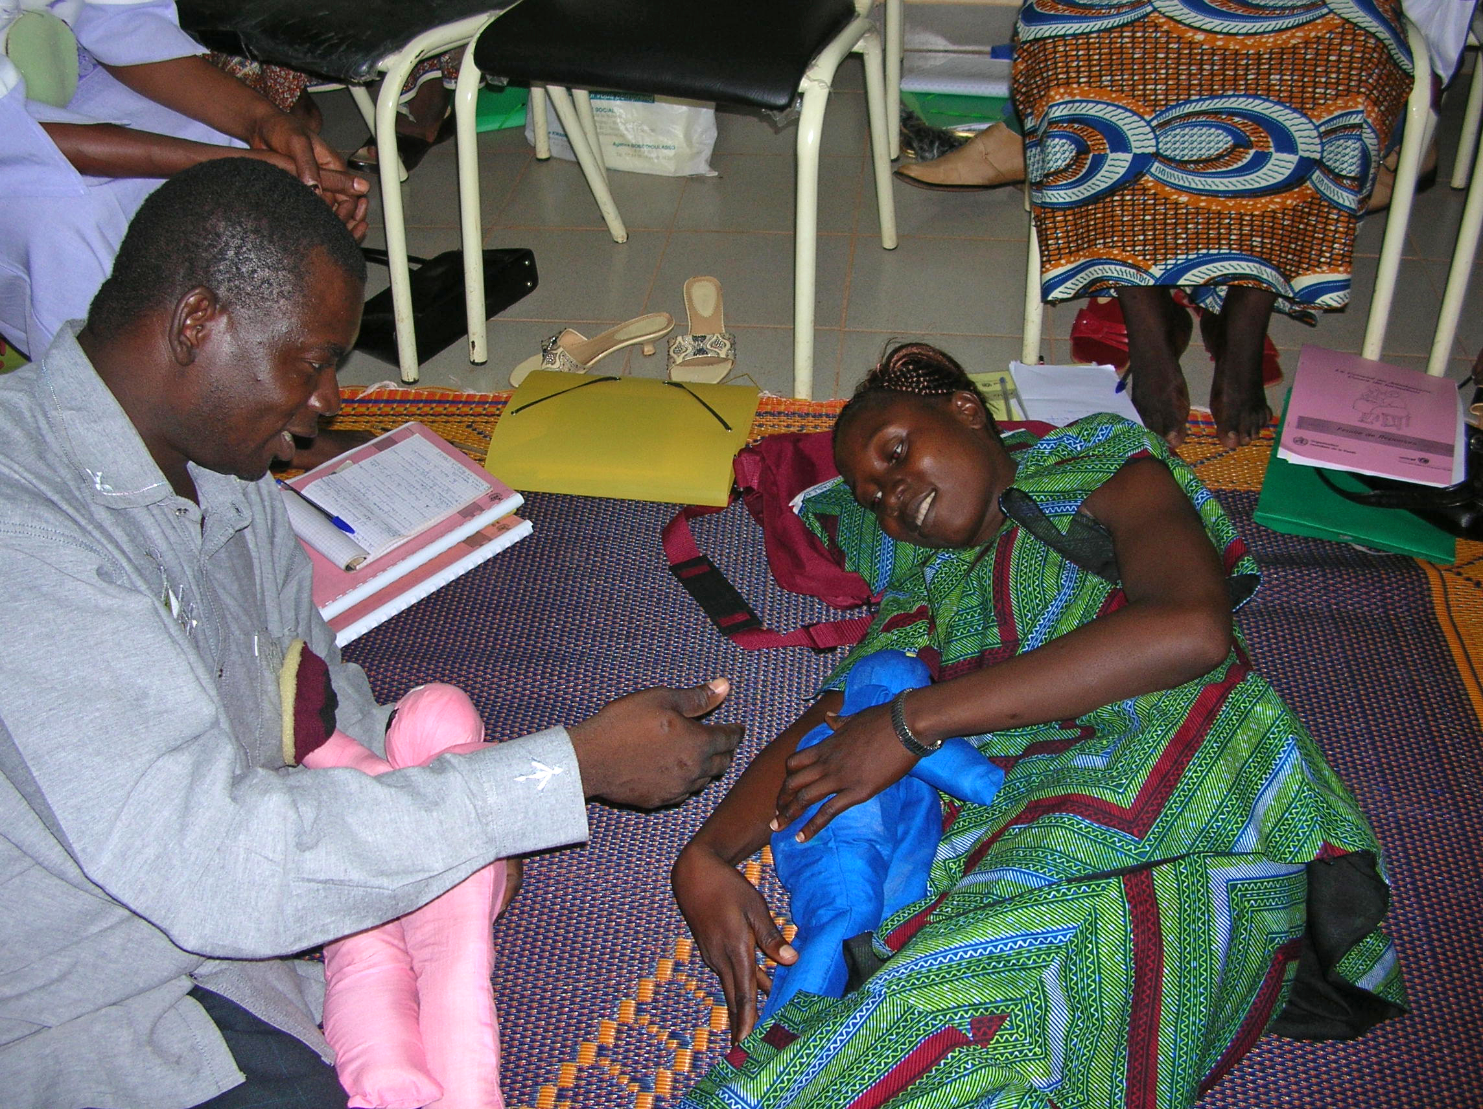
Les parents ont besoin d’être préparés à l’allaitement maternel et cette étape est cruciale pendant la grossesse. Toutefois, il se peut qu’ils ne comprennent pas pleinement la nécessité d’allaiter leur nouveau-né ou la nécessité de s’y préparer.
Les parents doivent savoir:
Importance et durée de l’allaitement maternel
Planifier l’accouchement
Informations sur l’allaitement maternel
Allaitement maternel et travail
Soins prénatals
(pendant la grossesse / avant la naissance)
Comment améliorer le soutien prénatal:
Sensibiliser sur l’importance de la préparation à l’allaitement maternel
Intégrer l’allaitement maternel à chaque visite prénatale, utiliser les technologies disponibles et les démonstrations pratiques à l’aide de supports
Former tout le personnel prénatal
Introduire les parents dans les réseaux communautaires pendant la période prénatale
Défis liés à la diffusion de l’information:
Conflits de priorités dans leur éducation
Le personnel prénatal est souvent insuffisamment formé pour cette mission
Manque d’engagement du personnel et des prestataires de soins de santé
WABA | SEMAINE MONDIALE DE L’ALLAITEMENT MATERNEL 2022

Slide 8
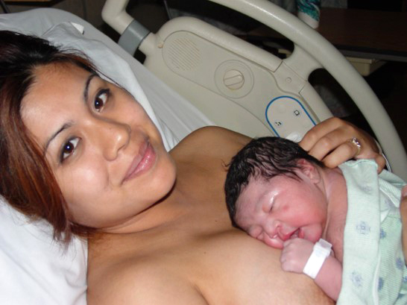
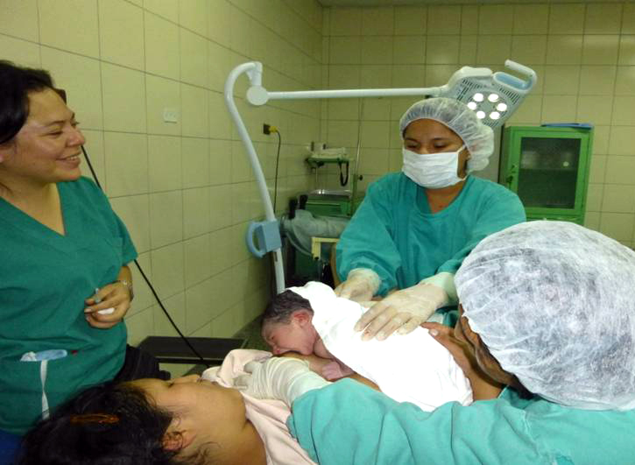
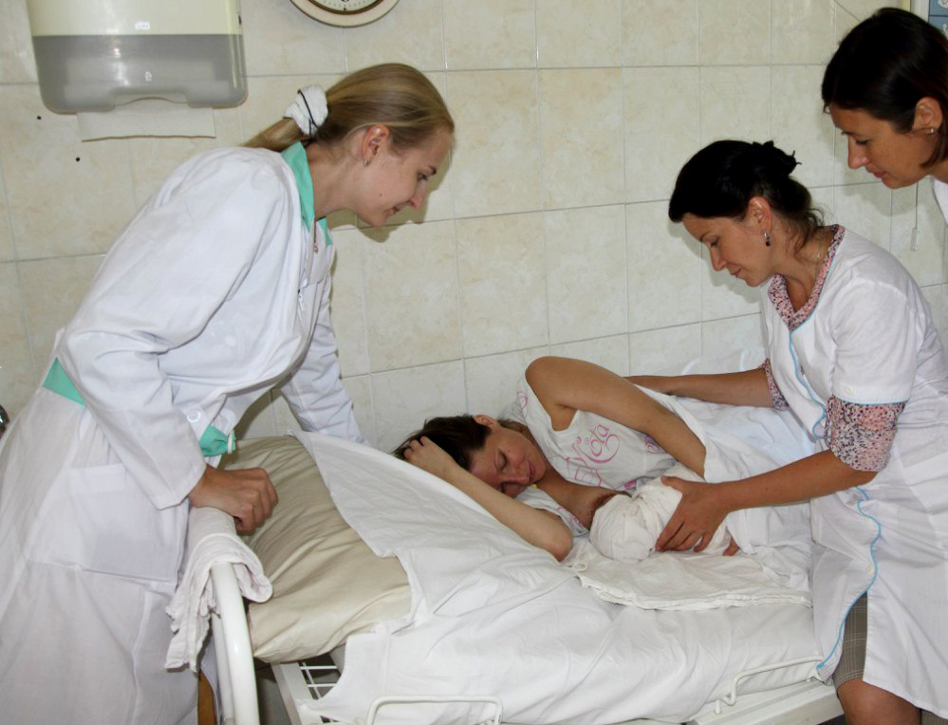
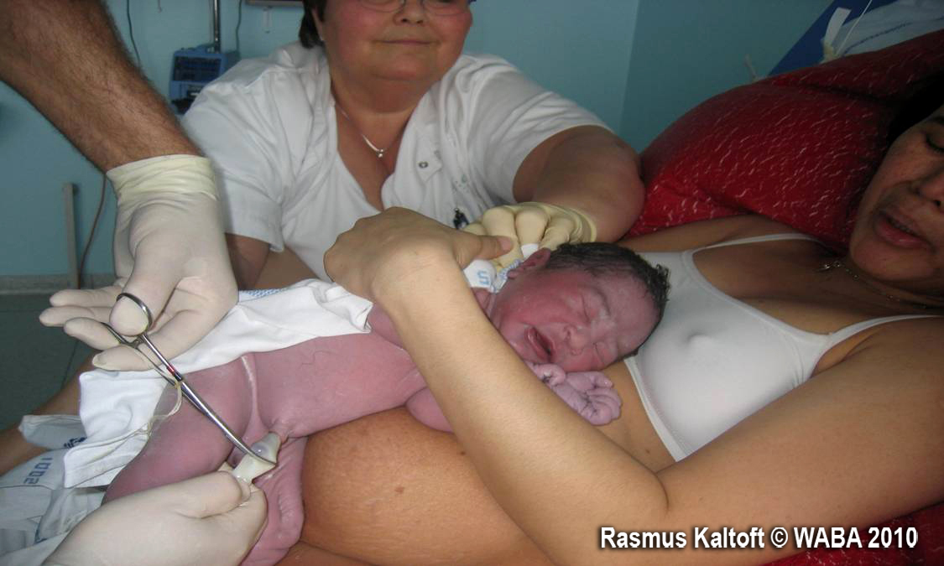
Les interventions médicales pendant le travail et l’accouchement peuvent interférer avec l’initiation et l’établissement de l’allaitement maternel.
Les soins adaptés aux mères comprennent:
Environnement calme et confortable
Liberté de se déplacer, de manger et de boire
Prise de médicaments et position d’accouchement minimales
Contact immédiat peau à peau et initiation précoce à l’allaitement maternel
Compagnon de choix
Travail et accouchement / naissance
Défis pendant le travail et l’accouchement:
Comment améliorer le soutien:
Plaidoyer en faveur de la politique, des investissements et de la mise en œuvre de soins adaptés aux besoins des mères et de l’IHAB dans les maternités
Intégrer les politiques favorables aux mères et l’IHAB dans les normes de qualité des soins de santé maternelle, néonatale et infantile (SMNI)
Veiller à ce que les prestataires de soins de santé aient les compétences nécessaires pour mettre en œuvre des soins adaptés aux besoins des mères et le contact immédiat peau à peau
Les services de maternité ne disposent souvent pas d’une politique de soins adaptée aux besoins des mères
Politique de l’initiative Hôpital Amis des Bébés (IHAB) mal appliquée ou inexistante
Pénurie de sages-femmes et d’infirmières et manque de formation adéquate pour celles-ci
WABA | SEMAINE MONDIALE DE L’ALLAITEMENT MATERNEL 2022

Slide 9
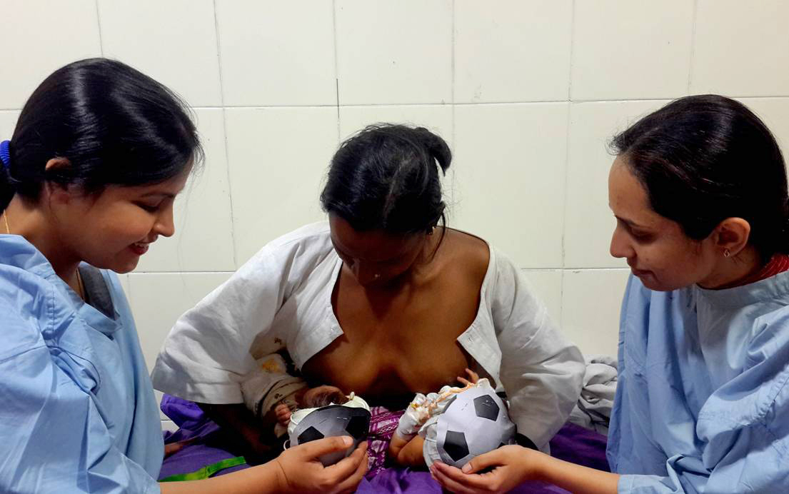
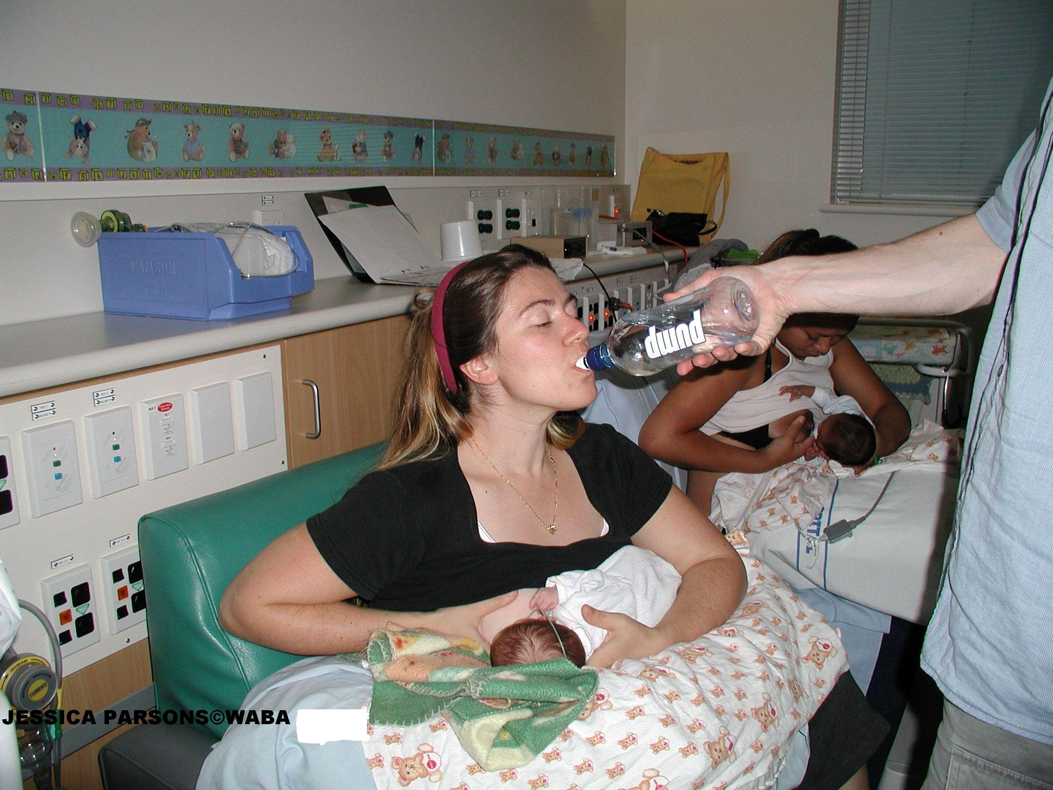
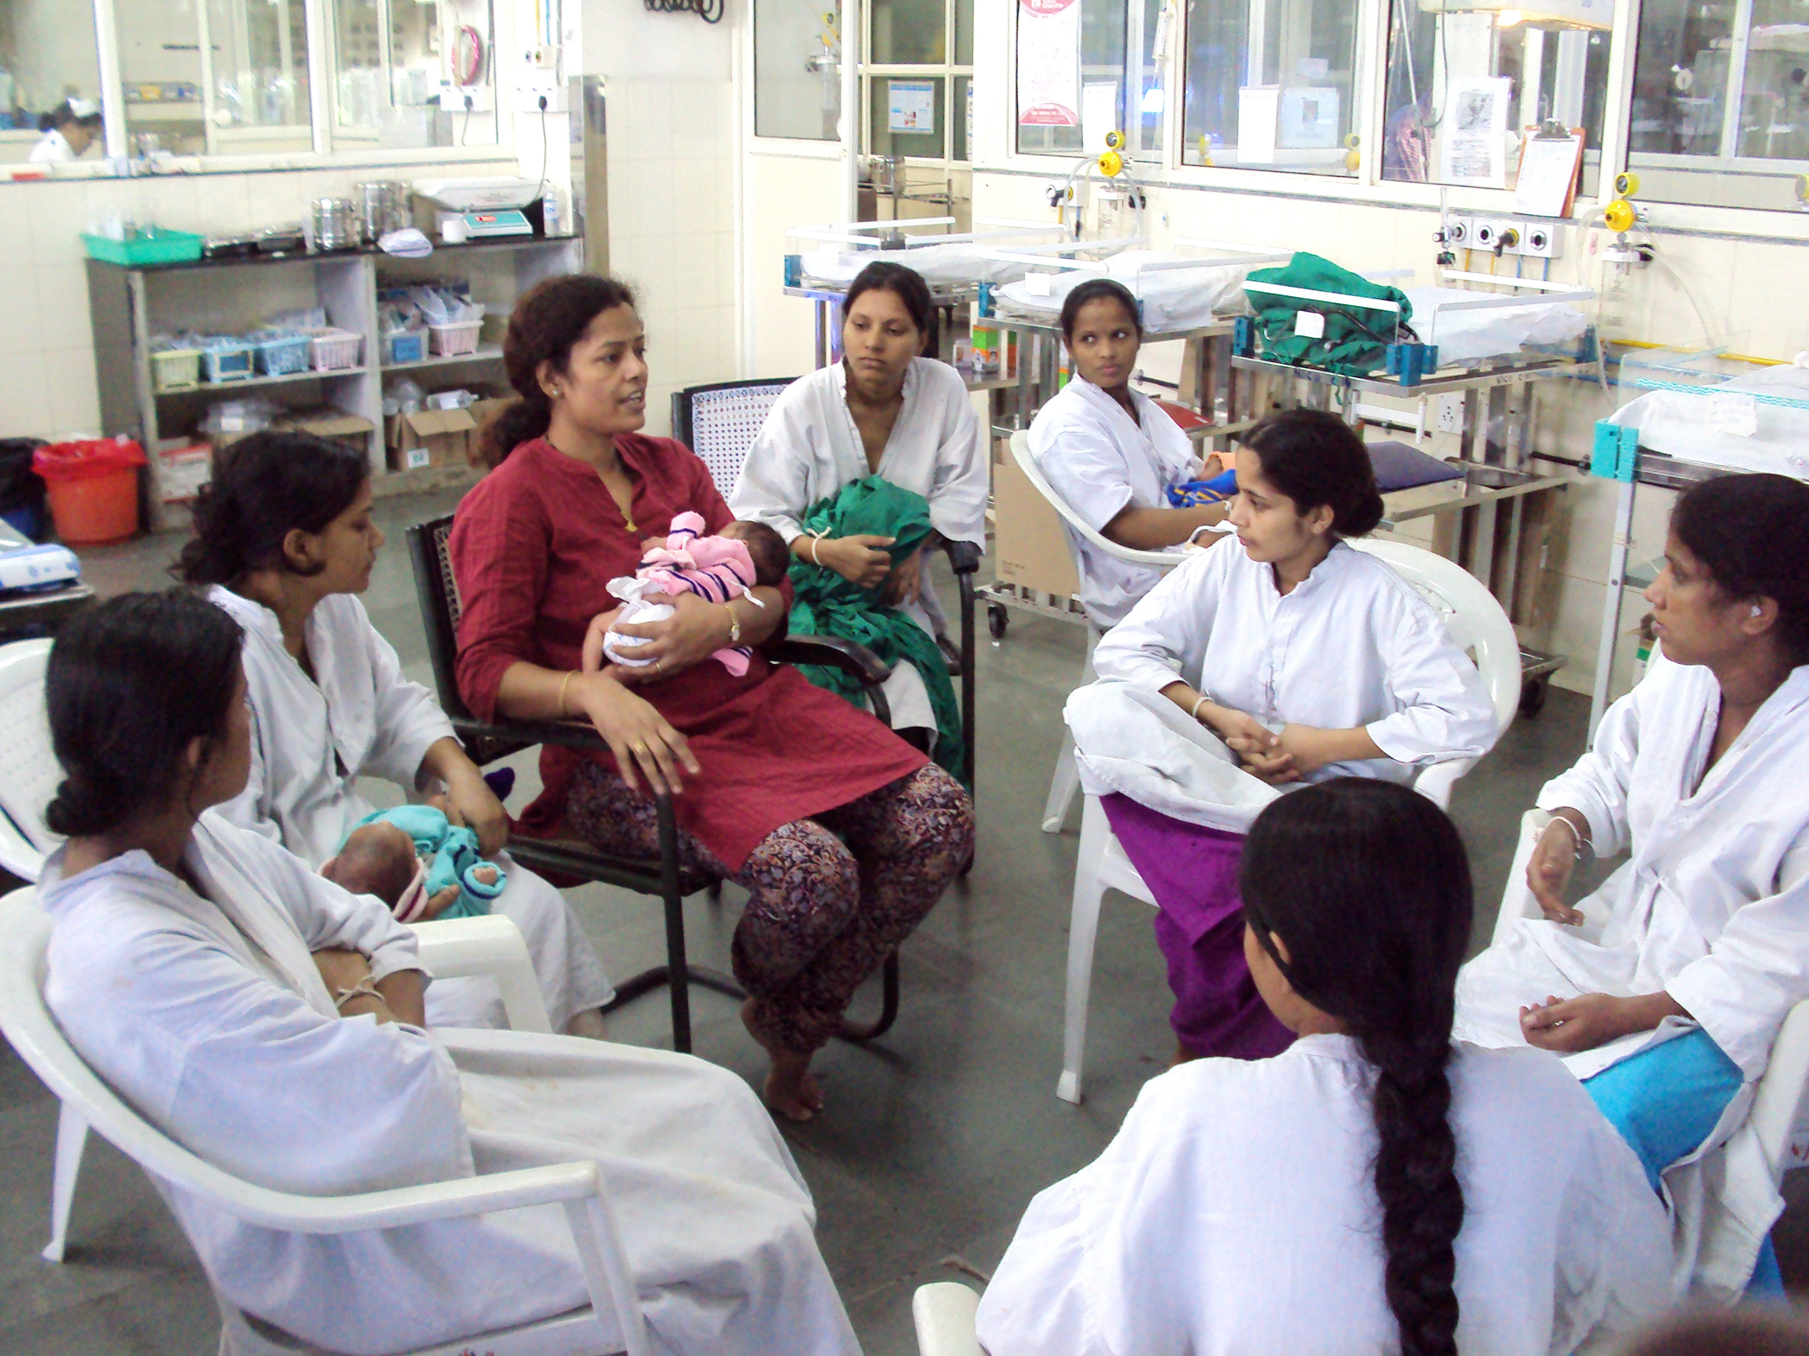
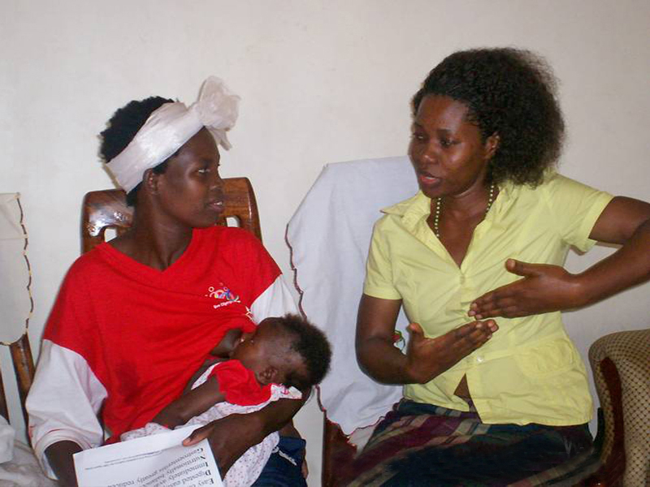
Une fois que la mère et le bébé ont quitté la salle d’accouchement, les soins post-partum (pour la mère) et les soins postnatals (pour le bébé) commencent. Les soins sont généralement dispensés par le personnel de l’hôpital pendant quelques heures ou quelques jours, et par d’autres personnes du service communautaire après la sortie de l’hôpital. Ces soins doivent se poursuivre pendant 6 semaines, jusqu’au contrôle post-partum.
Soins postnatals / six premières semaines après la naissance
Défis pendant la période postnatale:
Comment améliorer le soutien:
Le personnel n’est pas toujours formé pour apporter une aide pratique efficace à l’allaitement maternel
Le personnel peut ne pas avoir suffisamment de temps le premier ou le deuxième jour pour aider les mères à allaiter efficacement
Les mères peuvent se retrouver sans les compétences dont elles ont besoin et l’allaitement maternel peut ne pas être établi
Former les sages-femmes, les prestataires de soins de santé et les conseillers communautaires en allaitement maternel à dispenser des conseils pratiques
Les prestataires de soins de santé ont les compétences nécessaires pour guider les mères et leur expliquer comment allaiter de manière adaptée
Informer les mères des endroits où elles peuvent obtenir un soutien approprié en matière d’allaitement maternel
Enseigner à une mère comment extraire son lait
WABA | SEMAINE MONDIALE DE L’ALLAITEMENT MATERNEL 2022

Slide 10
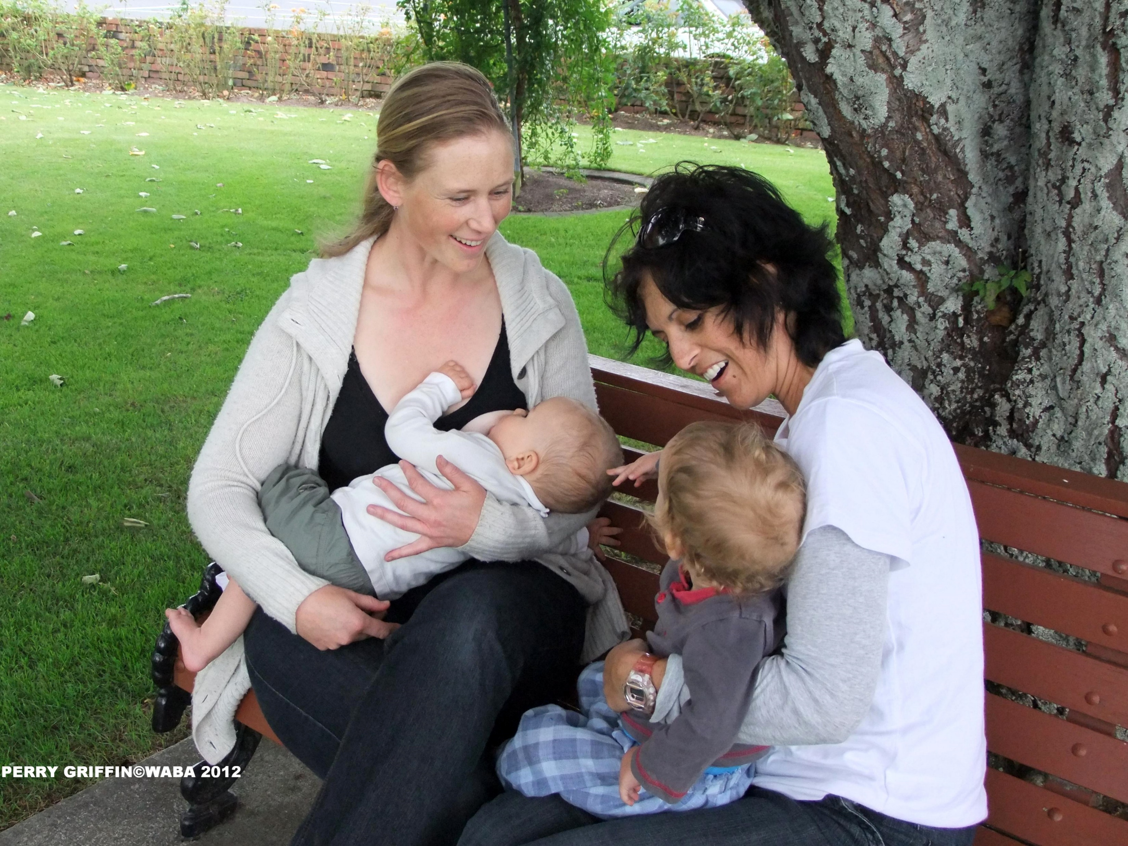
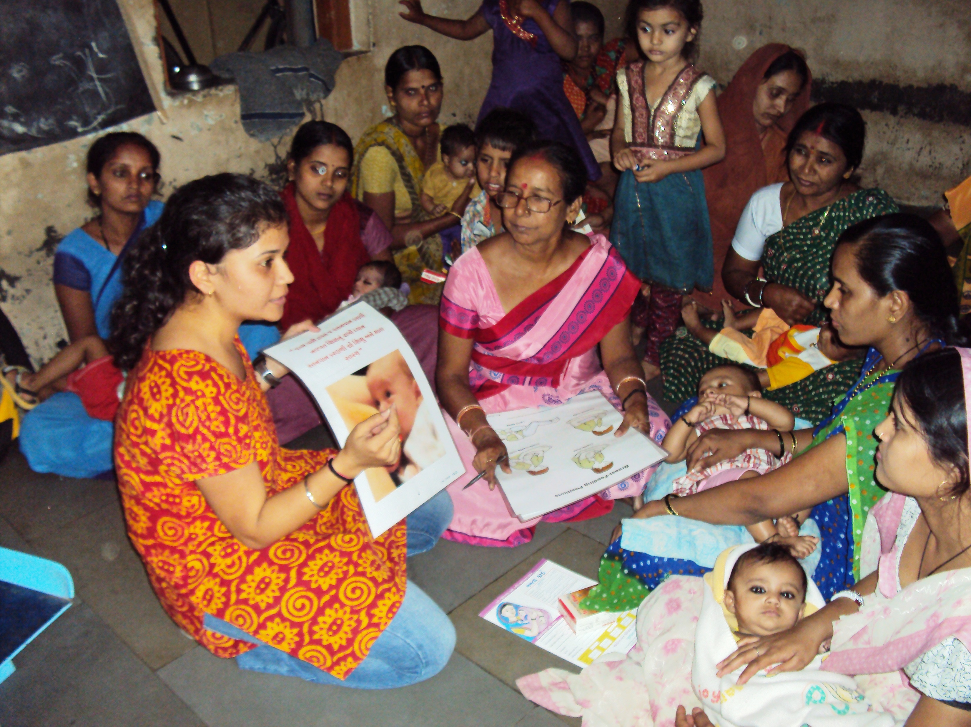
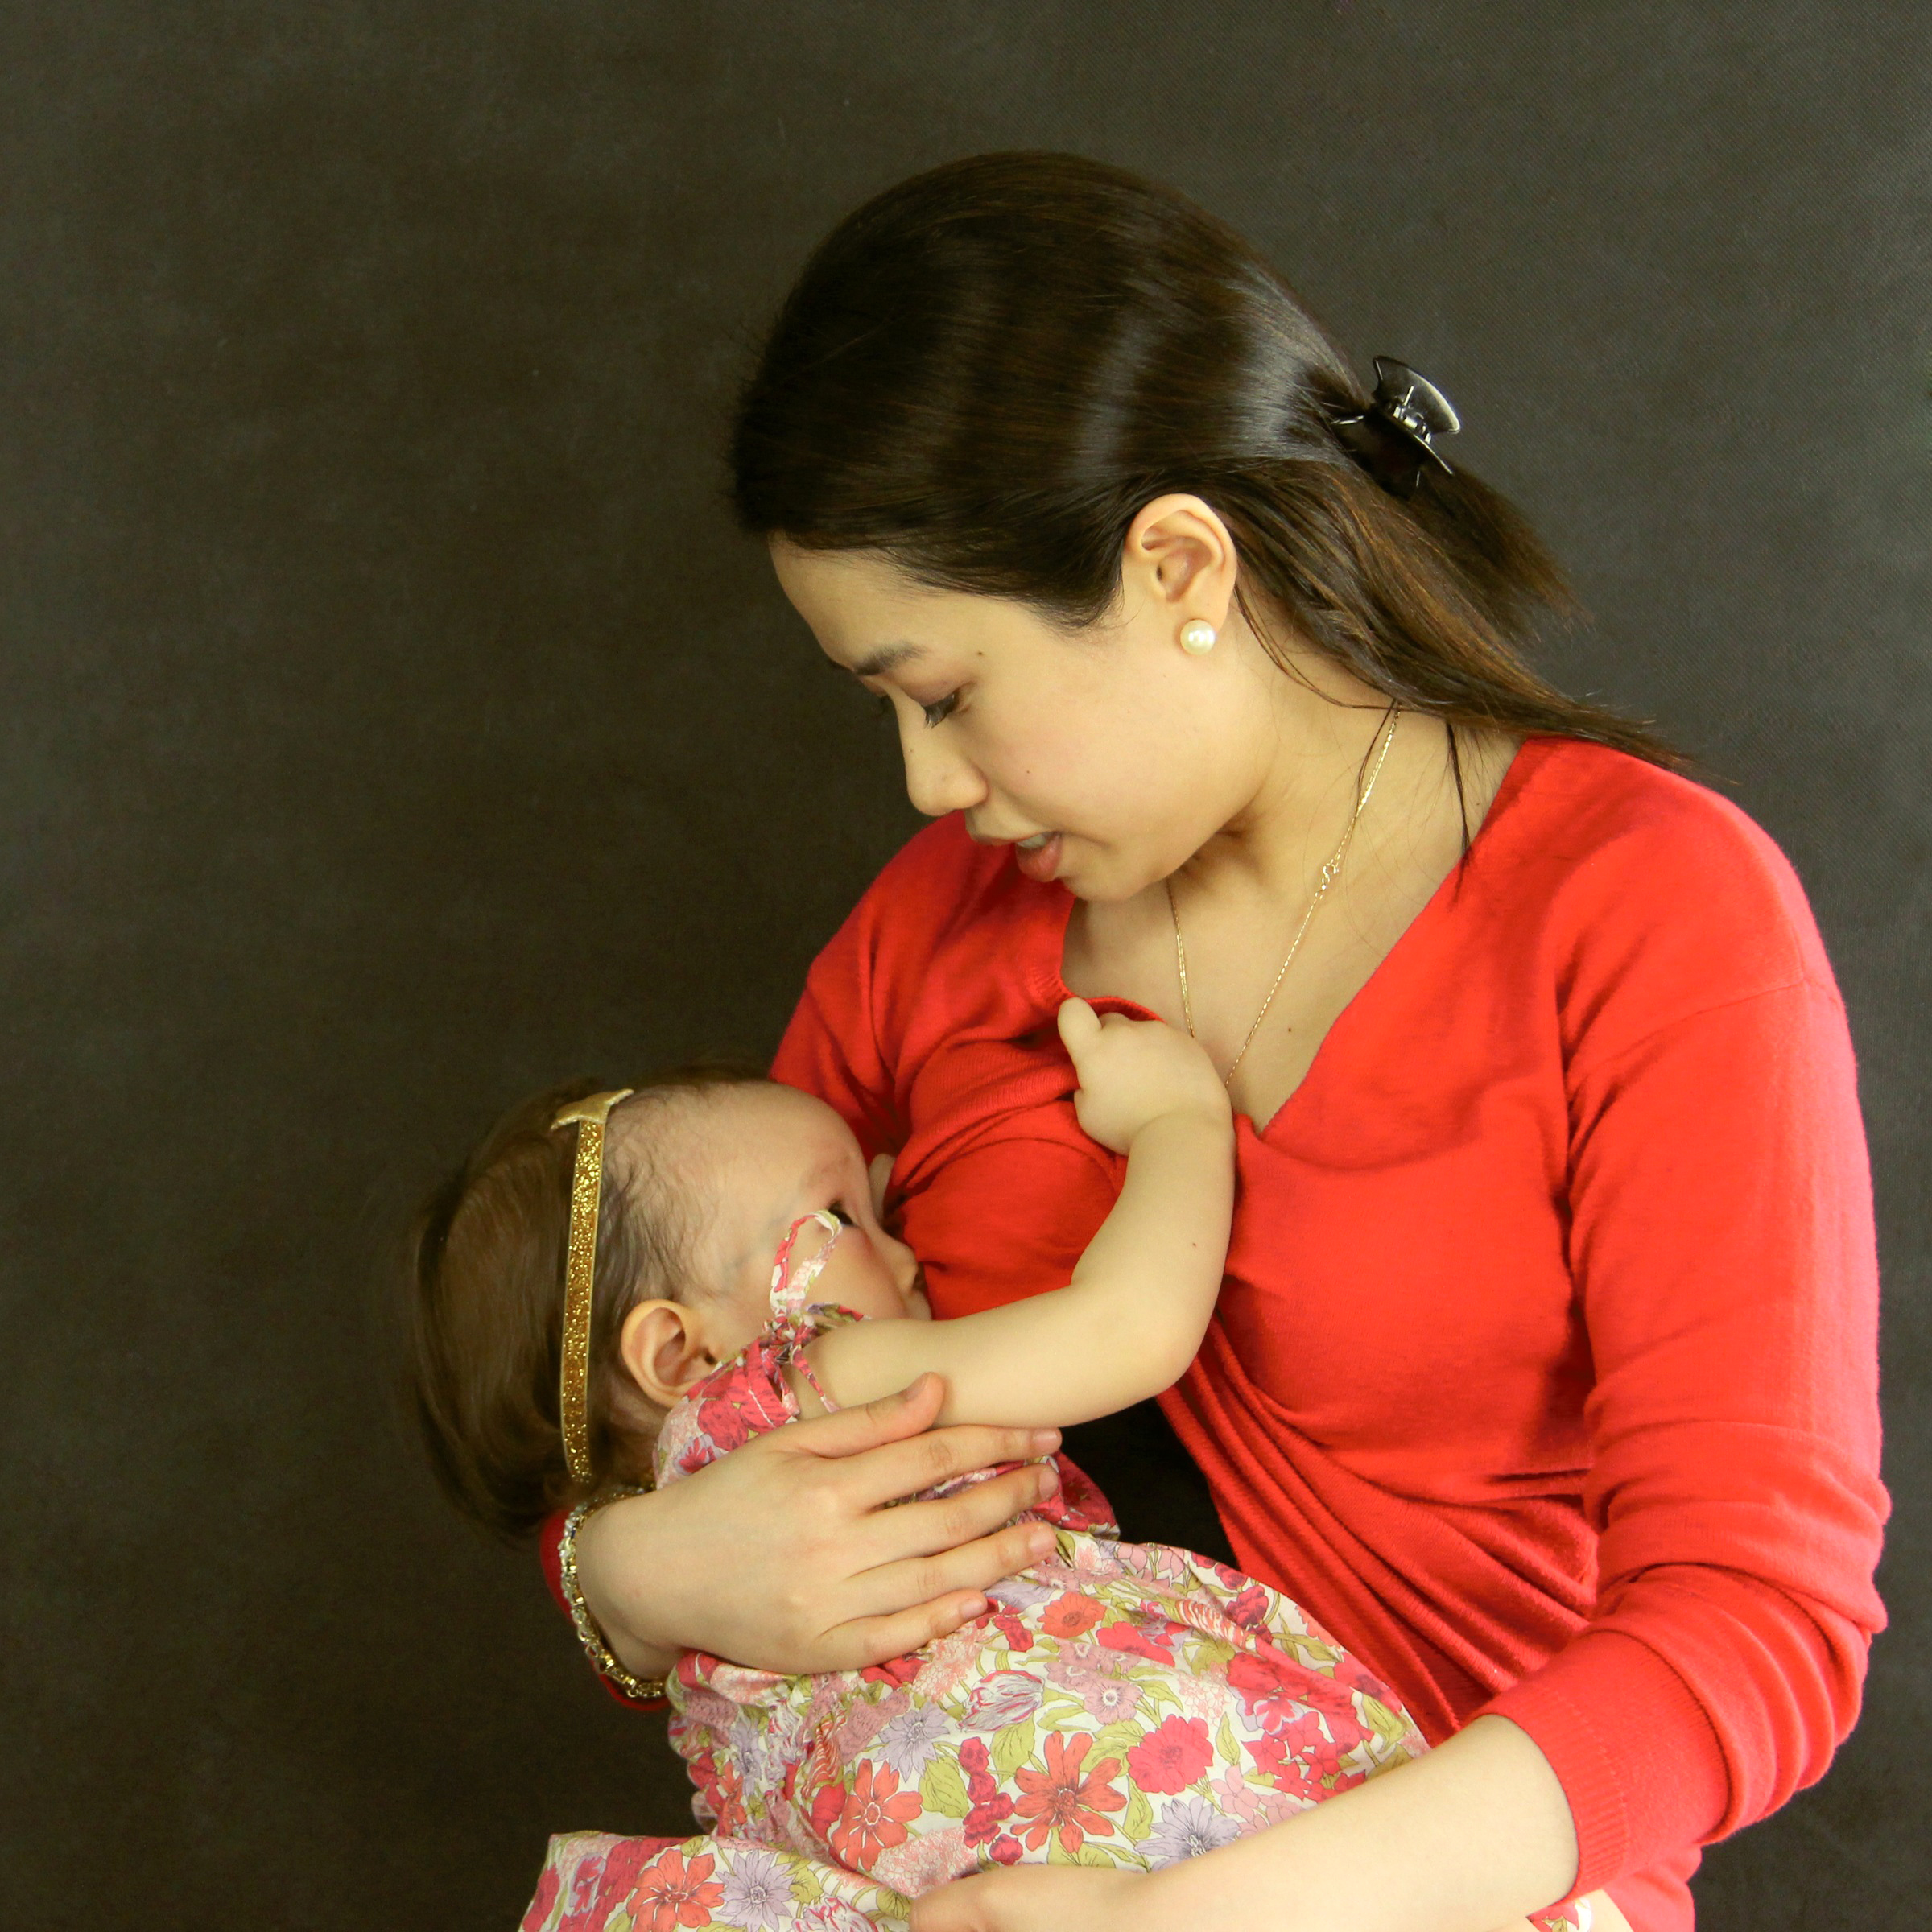
Le taux d’allaitement exclusif et d’allaitement continu peut chuter de manière significative après la période postnatale
Défis:
Manque de soutien du père / partenaire, de la famille élargie et de la communauté → la mère perd sa motivation
Les mères ne bénéficient pas d’un congé de maternité / parental adéquat et ne reçoivent pas de soutien de la part de leur employeur
Manque de connaissances pratiques et de sensibilisation parmi les prestataires de soins de santé et la communauté en général
Soins continus
Comment améliorer le soutien:
Plaider pour que les services de santé et les services communautaires incluent des conseils en matière d’allaitement lors des contacts avec les mères et les bébés
Inclure les pères / partenaires et autres membres de la famille lors des contacts
Orienter les familles vers des conseillers en allaitement maternel et des groupes de soutien par les pairs pour un soutien supplémentaire au-delà du système de santé
Veiller à ce que les conseillers et les groupes de soutien soient formés
Encourager l’employeur à mettre à disposition une salle d’allaitement maternel, un congé de maternité / parental payé et des horaires de travail flexibles
Promouvoir la normalisation de l’allaitement maternel et les environnements favorables à l’allaitement maternel
WABA | SEMAINE MONDIALE DE L’ALLAITEMENT MATERNEL 2022

Slide 11
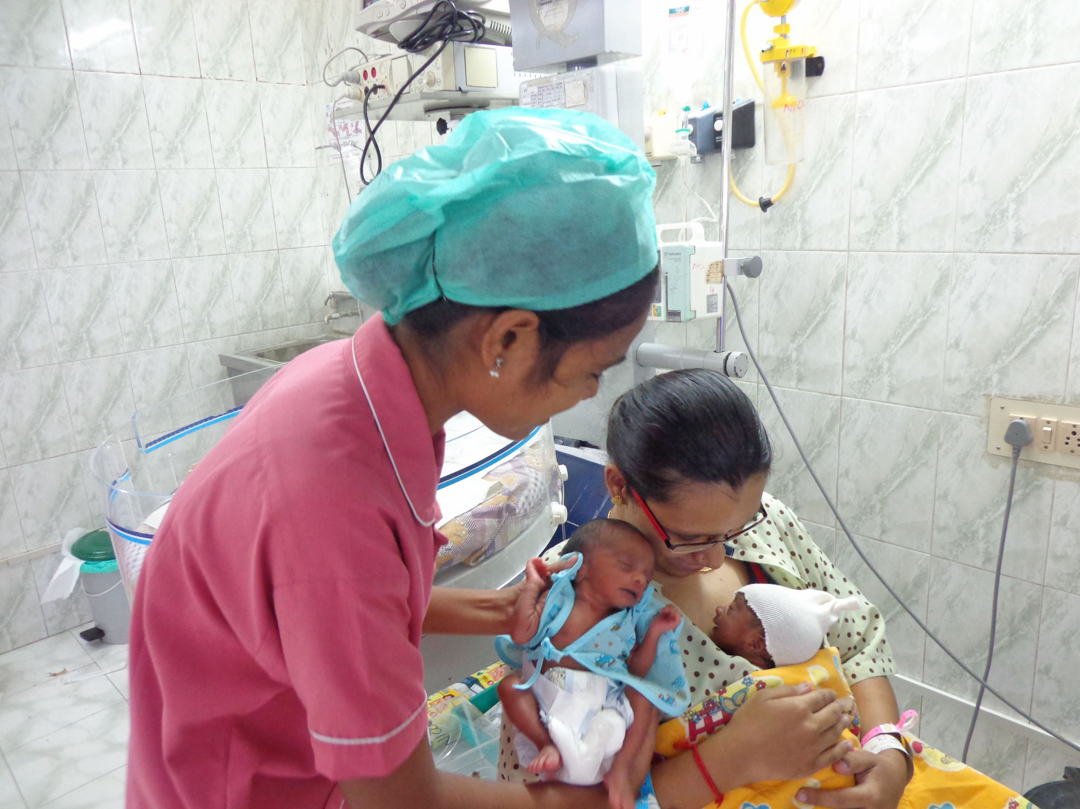
Pour mettre en place et maintenir l’allaitement maternel, les parents ont besoin d’une aide et d’un soutien supplémentaires pour l’alimentation du nourrisson.
L’ordre de préférence doit être le suivant : lait maternel exprimé (mère du nourrisson) > lait maternel (nourrice en bonne santé @ banque de lait humain) > substitut de lait maternel (préparation pour nourrissons administrée à l’aide d’une tasse)
Circonstances particulières et Urgences
Comment améliorer le soutien en cas d’urgence:
Orienter et former le personnel concerné
Établir une liste de contacts de personnes disponibles et compétentes pouvant dispenser des conseils en matière d’allaitement
Préparer des plans pour le soutien à l’alimentation du nourrisson et du jeune enfant, l’allaitement maternel et l’alimentation artificielle, et la gestion des enfants vulnérables
Développer des plans de prévention et de gestion des dons de substituts de lait maternel
Comment améliorer le soutien lors de circonstances particulières:
Créer des banques de lait humain pour fournir du lait de donneuses en cas de besoin
Pratiquer les soins maternels de type kangourou pour allaiter les bébés nés prématurément ou de faible poids à la naissance
Encourager la relactation et l’allaitement humide le cas échéant
WABA | SEMAINE MONDIALE DE L’ALLAITEMENT MATERNEL 2022

Slide 12
LES RÔLES, L’ÉDUCATION ET LA FORMATION DES ACTEURS DE LA CHAÎNE CHAUDE
WABA | SEMAINE MONDIALE DE L’ALLAITEMENT MATERNEL 2022

Slide 13
Acteurs de la santé
Les acteurs de la santé jouent un rôle essentiel dans le soutien de l’allaitement maternel et pour cela, ils ont besoin d’une formation cohérente et appropriée, fondée sur des données probantes.
Conseillers en allaitement maternel
Groupes de soutien à l'allaitement
Conseillers en lactation certifiés
Agents de santé communautaire
Nutritionnistes et diététiciens
Sages-femmes et infirmières
La formation initiale et la formation continue régulière doivent être disponibles, et les programmes de formation des instructeurs contribuent à créer des programmes durables.
Les acteurs de la santé doivent comprendre les soins adaptés aux besoins des mères et l’IHAB pour être en mesure de mettre en œuvre la politique de l’établissement de santé et les compétences spécifiques afin de dispenser des conseils en matière d’allaitement.
Obstétriciens
Pédiatres
Médecins de famille et généralistes
Décideurs politiques dans les systèmes de santé/administrateurs de soins de santé
La formation au code est essentielle pour qu’ils puissent assumer leurs responsabilités dans le cadre du code et ils doivent connaître les pratiques et croyances culturelles ainsi que la manière dont elles affectent l’allaitement maternel.
Doulas et accoucheuses traditionnelles

Slide 14
Acteurs communautaires
Académiciens
Membres de la communauté
Employeurs et syndicats
Les acteurs communautaires jouent un rôle important en soutenant les actions de plaidoyer et les programmes nationaux et internationaux visant à protéger, promouvoir et soutenir l’allaitement maternel, comme la SMAM.
Médias
Groupes confessionnels
Jeunes
Ils doivent être sensibilisés aux tactiques de l’industrie des substituts de lait maternel, qui diffuse des informations erronées et encourage de manière non éthique le lait maternisé.
Les acteurs communautaires ont également besoin d’éducation et de formation pour comprendre comment ils peuvent aider les parents à allaiter.
Écologistes
Pères / partenaires
Grands-parents et membres de la famille
Ils peuvent travailler en collaboration avec les acteurs de la santé pour aider les parents qui allaitent et combler les lacunes du soutien à l’allaitement maternel lorsque les parents sortent de l’hôpital.

Slide 15
REMONTER LA CHAÎNE CHALEUREUSE
WABA | SEMAINE MONDIALE DE L’ALLAITEMENT MATERNEL 2022

Slide 16
Pour se PRÉPARER à l'allaitement, les parents ont besoin d'une éducation et de conseils en matière d'allaitement anticipé de la part des services de santé et de la communauté.
Les acteurs du secteur de la santé peuvent collaborer avec les acteurs communautaires pour s'assurer que les parents reçoivent des informations prénatales cohérentes.
Pour INITIER l'allaitement, les mères ont besoin de soins adaptés à leurs besoins pendant le travail et l'accouchement et d'un contact peau à peau avec des conseils qualifiés immédiatement après.
La formation initiale et continue doit garantir que les acteurs de la santé disposent des compétences nécessaires.
WABA | SEMAINE MONDIALE DE L’ALLAITEMENT MATERNEL 2022

Slide 17
Pour établir l'allaitement maternel après la naissance, des conseils sur l'allaitement doivent être disponibles dans la maternité et après la sortie de l'hôpital.
Une communication étroite est nécessaire entre les différents acteurs du système de santé et la communauté pour assurer la continuité et la cohérence du conseil en allaitement à ce moment critique.
Pour MAINTENIR l'allaitement, les parents ont besoin de contacts de conseil en allaitement pendant au moins la première année, et si possible plus longtemps.
Les acteurs de la santé et de la communauté tout au long de la Chaîne chaleureuse doivent organiser ces contacts entre leurs services respectifs et les orienter vers les services appropriés si nécessaire.
WABA | SEMAINE MONDIALE DE L’ALLAITEMENT MATERNEL 2022

Slide 18
Pour PROTEGER l'allaitement, tous les acteurs de la Chaîne chaleureuse doivent être libérés de l'influence commerciale des substituts du lait maternel et des fabricants et distributeurs de biberons.
Ils doivent être informés des responsabilités qui leur incombent en vertu du Code afin de garantir que les parents prennent des décisions éclairées et impartiales.
Pour FAIRE AVANCER la cause de l'allaitement maternel et atteindre l'objectif mondial en la matière, il faut renforcer les capacités de tous les acteurs de la Chaîne chaleureuse.
Les gouvernements et les décideurs doivent investir dans l'éducation et le soutien à l'allaitement maternel afin de créer un environnement propice aux familles avec des bébés.
WABA | SEMAINE MONDIALE DE L’ALLAITEMENT MATERNEL 2022

Slide 19
La désinformation sur la COVID-19 et le marketing effréné de l’industrie des substituts au lait maternel (SLM) comme étant l’option la plus sûre ont effrayé les parents et les ont poussés à donner du lait artificiel.
Le parrainage d’une formation gratuite pour le personnel de santé entrave le soutien à l’allaitement maternel dans le système de santé en donnant des informations trompeuses, en biaisant les attitudes du personnel de santé et en interférant avec l’établissement de l’allaitement maternel.
Veiller au respect du code au sein de l’établissement de santé permettra aux parents de recevoir des informations indépendantes impartiales et de les sensibiliser aux tactiques de l’industrie des substituts du lait maternel.

Slide 20
REJOIGNEZ LA CAMPAGNE #WBW2022:
Engagez-vous et déclarez vos activités (physiques et / ou virtuelles) pendant la #WBW2022
Participez à l’événement Ask Me Anything (demandez-moi n’importe quoi) de la #WBW2022
Suivez le site de la SMAM et tous les autres médias sociaux (Facebook, Twitter et Instagram) pour plus d’idées d’activités et de mises à jour
Utilisez les hashtags de notre campagne dans vos publications sur les médias sociaux :
#WBW2022
#WABA
#allaitement
#ODD
#worldbreastfeedingweek2022
#stepupforbreastfeeding
#educateandsupport
#WarmChain

